Slide 1
一个支持软件需求验证的过程模型（RVPM）研究

Slide 2
RVPM定义
RVPM模型是以功能需求条目获取为基础, 依据任务活动序列进行需求验证所要经历的所有阶段和步骤的集合, 这些阶段可以用 〈Process1, Process2 , … , Processn〉的过程集来表示。
每一个 Process 是一个五元组〈ID, SH , Res , Act , Cons〉,
其中: ID是 Process的标识符;
SH 是Process所有可能的激励列表, 一个激励序列是对系统的一系列单一输入;
Res是 Process的响应列表;
Act是Process中所有活动的语义描述, 定义了Process中从 激励到响应的所有映射规则;
Cons定义了Process的行为约束, 通常包括执行 Process的初始条件、前置条件和后置条 件, 可表达为 Cons( init , pre-con , post-con ) , 而init 、pre-con 、post-con分别为初 始条件、前置条件和后置条件集合;

Slide 3
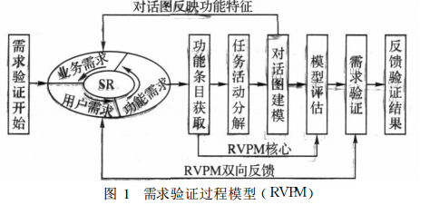
需求过程模型

Slide 4
<1>功能需求获取
基于业务需求分析用户需求, 对用户需求进行用例建模, 从用例中获取功能需求条目

Slide 5
<2>任务活动分解和形式化描述
每一个用例相当于一个Process，等价于一个任务
任务是由一序列活动组成的
活动的表示：<a>:=<E><D><O><C>
A(activation):描述活动
E(execute):动作执行
D(do):表示动作
O(Object):描述对象
C(constrain):约束条件
Task={a1,a2,a3,…} && 活动间有顺序关系
子任务

Slide 6
用例模型
1
1..*
用例（任务）
1
1..*
子任务
1
1
1..*
1..*
活动

Slide 7
关键点1：任务中活动的划分
1)每一个活动参照上述定义的活动结构来分解, 必须符合<A >: =<E ><D><O><C>
2) 活动分解应该参照对话图模型中对话图元, 分解时必须维持同一分解粒度
3) 活动序列必须有意义, 且为一个有向序列, 该有向序列能完全恢复子任务功能
4) 针对特定任务分解得到的活动集合应该满足充分行和完备性
活动划分完成之后需要与对话图模型中的对话图元进行映射。在一定的映射规则下，保证活动和对话图元语义等价。

Slide 8
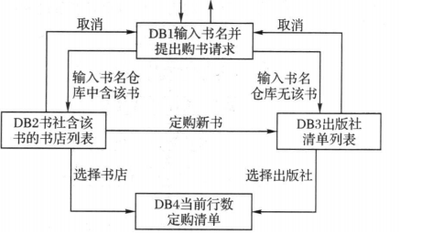
<3>对话图建模语义分析（关键点2）

Slide 9
<4>需求验证
根据第二步得到的活动进行子任务的设计
a1:=用户输入合法书籍名称
a2:=系统显示含有请求书籍的书店
a3:=系统加入出版社清单列表
a4:=系统写入订购清单列表
A5:=用户取消订书

Slide 10
<4>需求验证
根据用例的若干可能执行路径来描述子任务
SubTask1：输入一个合法的书籍名称，书社中有两个书店包含该书籍，显示这两个书店， 选择第二个书店购买该书，二号书店中购书信息添加到购书订单底部
SubTask1：={a1 →a2 →a4}

Slide 11
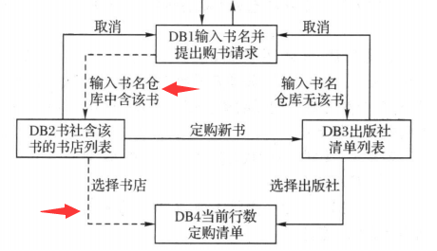
<4>需求验证
在对话图中进行子任务活动序列的“执行”
SubTask1：={a1 →a2 →a4}

Slide 12
RPVM完整过程
过程开始
用例和功能需求获取
基于用例的对话图描述（重点）
设计任务活动序列（重点）
需求验证人员执行对话图路径
找出错误遗漏或多余需求吗？
是否验证完所有路径
是
是
否
修改需求文档
否
过程结束

